Slide 1
BAB VII. MEMORY
Materi :
Konsep Memory
Konstruksi Dasar Memory
Kapasitas Memory
Jenis Memory
Operasi Read/Write
Ekspansi Memory
Integrasi Memory

Slide 2
Konsep Memory
Definisi → memory adalah tempat menyimpan data
Akses Memory :
Write → menulis data ke dalam memory (menyimpan data)
Read → membaca data dari memory (mengambil data)
WRITE
data…
READ
data…
MEMORY
data
data

Slide 3
Aplikasi Memory
MICRO
PROCES
SOR
MEMORY
DECODER
MEMORY
MEMORY

Slide 4
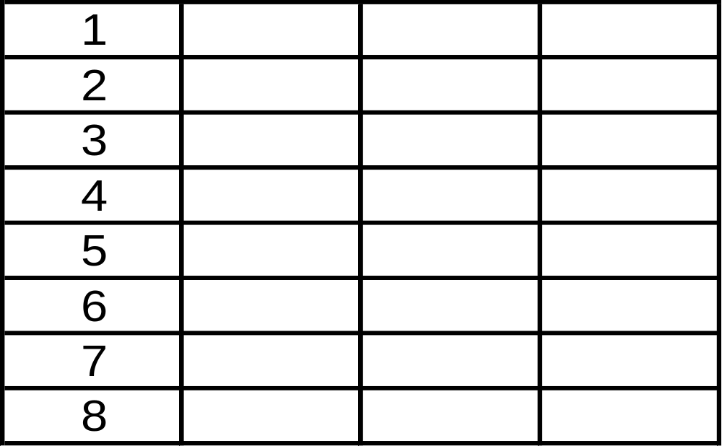
Ilustrasi Memory
data
1
1
0
lokasi
0
0
0
panjang bit data

Slide 5
Konstruksi Dasar Memory
Select
Output
R
Q
S
Input
Read/Write
Sebuah Sel Memory

Slide 6
Select
Input
Output
BC
Read/Write
Simbol Sel Memory

Slide 7
Konfigurasi Memory 4x3
Data input
Word 0
D₀
BC
BC
BC
Word 1
D₁
Address
input
2x4
Deco- der
BC
BC
BC
Word 2
D₂
BC
BC
BC
D₃
Word 3
Memory
Enable
BC
BC
BC
Read/Write
Data output

Slide 8
Kapasitas Memory
Kapasitas Memory menunjukkan jumlah maksimum bit data
yang dapat disimpan di dalam sebuah memory.
Dinyatakan dalam : Megabit, Gigabit, Megabyte, Kilobyte
1 byte = 8 bit
1 Kbit = 2¹⁰ bit, 1 Mbit = 2²⁰ bit, 1Gbit = 2³⁰ bit
Biasanya untuk menyatakan kapasitas memory jenis : Disk
(Hard disk, Diskette, CD, Flash Disk)
Dapat juga dinyatakan dalam : 4Kx8, 32Kx16 dsb,
(khusus untuk memory jenis RAM dan ROM)

Slide 9
Kapasitas Memory :
4K x 8
Menyatakan jumlah lokasi
yang disediakan =
4x1024 = 4096 lokasi
(dari lokasi 0 s/d lokasi 4095)
Menyatakan panjang bit
dalam 1 set data

Slide 10
Kapasitas Memory berhubungan dengan jumlah
jalur Address (Select line)
yang disediakan memory
Memory dengan kapasitas : 2K x 8 memiliki
11 jalur Address (A₀ s/d A₁₀) → dari 2¹.2¹⁰ = 2¹¹ n = 11
8 jalur input data (D₀ s/d D₇)
8 jalur output data (O₀ s/d O₇)
R/W
A₀
.
.
A₁₀
Address
line
O₀
.
.
O₇
Data output
line
2Kx8
D₀
.
.
D₇
Data input
line
ME

Slide 11
Jenis Memory
Berdasarkan Waktu Pengaksesan (Access Time) :
a. Memory Dengan Pengaksesan Random
(Random Access Memory)
b. Memory Dengan Pengaksesan Sekuensial
(Sequential Access Memory)
2. Berdasarkan Lamanya Penyimpanan Informasi :
a. Memory dengan Penyimpanan Sementara
(Temporary Storage Memory)
b. Memory dengan Penyimpanan Tetap
(Permanent Storage Memory)

Slide 12
Random Access Memory (RAM)
Setiap data menempati lokasi tersendiri.
Masing-masing data terletak di lokasi terpisah.
Masing-masing data mempunyai waktu akses yang sama
Masing-masing data dapat diakses secara random
Sequential Access Memory (SAM)
Setiap data menempati lokasi setelah data sebelumnya.
Untuk meng-akses data di lokasi tertentu harus melalui
data yang paling awal (tidak dapat diakses langsung)
Waktu akses data tergantung dari jauh dekatnya lokasi data
dari posisi head pembaca-nya
Banyak dipakai pada tipe Magnetic Disk (CD, Hard disk,
Diskette)

Slide 13
Temporary Storage Memory
Informasi yang disimpan di dalam memory bersifat sementara,
data akan hilang kalau power supply dimatikan.
Unit memory yang kehilangan informasi saat power supply
dimatikan disebut : volatile
Contoh : RAM
a. Static RAM (SRAM) → memory yang terdiri dari
kumpulan flip-flop
b. Dynamic RAM (DRAM) → memory yang terdiri dari
kumpulan kapasitor, yang
menggunakan sifat charge
dan discharge saat pengisian
dan pengambilan data

Slide 14
Permanent Storage Memory
Informasi yang disimpan di dalam memory bersifat tetap,
data tetap ada walaupun power supply dimatikan.
Unit memory ini disebut : non volatile
Contoh : ROM (Read Only Memory)

Slide 15
Read Only Memory (ROM)
Merupakan tipe non volatile memory
ROM sama seperti RAM, terdiri dari :
memory address dan memory content (data)
Beberapa fungsi kontrol ROM adalah :
CS (Chip Select) → menyeleksi ROM mana yang aktif
CE (Chip Enable) → meng-enable chip supaya aktif
(fungsinya mirip dengan CS)
OE (Output Enable) → membuat supaya data dapat
di-output-kan

Slide 16
Konfigurasi ROM 16 x 8
Seleksi baris
A₀
2x4
deco
der
A₁
Register 0
Register 4
Register 8
Register 12
Register 1
Register 5
Register 9
Register 13
Register 2
Register 6
Register 10
Register 14
Seleksi
kolom
Register 3
Register 7
Register 11
Register 15
A₂
2x4
deco
der
A₃

Slide 17
Jenis ROM
Berdasarkan sifat penyimpanan datanya, terdiri dari :
Mask-Programmed ROM (MROM)
Programmable ROM (PROM)
Erasable Programmable ROM (EPROM)
CD ROM

Slide 18
1. Mask-Programmed ROM
Hanya dapat diprogram oleh pabrik pembuat ROM saja.
ROM dapat diperbanyak oleh pabrik sesuai pesanan.
Setiap ROM berisi sebuah program tertentu.
2. Programmable ROM
ROM tipe ini dapat diprogram oleh pemakai, hanya sekali saja.
Tidak dapat dihapus diprogram ulang
3. CD ROM
ROM yang dikemas dalam bentuk cakram padat (compact-disc).
Teknologi penyimpanan data komputer maupun audio
sama saja, hanya format datanya yang berbeda.
Data disimpan pada cakram dengan proses pembakaran
(burning), yaitu mengarahkan cahaya laser ke permukaan disk.
Logika “1” membakar bagian permukaan, sedang logika “0”
tidak membakar.

Slide 19
4. Erasable Programmable ROM (EPROM)
Merupakan PROM yang dapat diprogram ulang, dan dapat
dihapus.
EPROM terdiri dari transistor-transistor MOS yang tidak
dialiri listrik.
Dalam kondisi normal, transistor tersebut OFF dan menyimpan
logika “1”.
Untuk meng-ON kan transistor dan menghasilkan logika “0”,
maka perlu diberikan tegangan tinggi padanya.

Slide 20
Berdasarkan proses penghapusan, ada 2 jenis EPROM :
1. UV – EPROM
Memberikan sinar ultra violet pada celah chasis sebelah luar.
Menghapus EPROM sama dengan menyimpan logika 1.
Proses penghapusan memakan waktu 15-20 menit
Contoh UV-EPROM : 2716 (2Kx8), 2732 (4Kx8)
2. Electrically Erasable PROM (EEPROM)
Penghapusan dilakukan dengan memberikan tegangan tinggi (21 V).
Keuntungan : proses penghapusan tidak menghilangkan
seluruh data, tidak memerlukan PROM writer
Contoh EEPROM : 2816, 2832

Slide 21
Operasi Read/Write
Operasi READ → mendefinisikan operasi transfer-out
(mentransfer data keluar dari memory)
Operasi WRITE → mendefinisikan operasi transfer-in
(mentransfer data masuk ke dalam memory)
Langkah-langkah :
Operasi WRITE
Transfer address biner dari data yang akan disimpan ke
saluran address
2. Transfer bit-bit data ke saluran input data
3. Aktifkan input WRITE
Operasi READ
Transfer address biner dari data yang akan dibaca ke
saluran address
Transfer bit-bit data ke saluran output data
Aktifkan input READ

Slide 22
Input-input kontrol di dalam Memory
Chip Select
Read/Write
Operasi Memory
0
x
Tak ada operasi
1
0
Tulis data ke memory
1
1
Baca data dari memory

Slide 23
Waktu Akses Operasi WRITE untuk memory 2K
Address
A₀ – A₁₀
Old Address
New Address
Data
D₀ – D₁₅
Old Data
New Data
Write
Output
Q₀ – Q₁₅
Old Data
New Data
t_{s}
t_{p}
t_{s} = setup time
t_{p} = propagation delay time

Slide 24
Ekspansi Memory
Ekspansi memory → memperbesar kapasitas memory
Contoh :
RAM 1K x 8 di-ekspansi menjadi 4K x 8
1Kx8
4Kx8
Diperlukan :
4 buah Memory @ 1 K x 8
1 buah Decoder 2x4, yang berfungsi menyeleksi memory
mana dari ke-4 memory yang tersedia, yang diaktifkan

Slide 25
Address line (1-10)
Data input line (8)
(0 – 1023)
(1024 - 2047)
R/W
RAM 1Kx8
RAM 1Kx8
DATA(8)
DATA(8)
ADRS(10)
ADRS(10)
line
11
12
RW
OUT(8)
RW
OUT(8)
CS
CS
0
DEC
2x4
1
2
(2048 - 3071)
(3072 - 4095)
3
RAM 1Kx8
RAM 1Kx8
DATA(8)
DATA(8)
ADRS(10)
ADRS(10)
RW
OUT(8)
RW
OUT(8)
CS
CS
Data output line (8)

Slide 26
Integrasi Memory
Integrasi Memory → menggabungkan beberapa jenis
memory untuk membentuk satu
sistim memory dengan kapasitas
lebih besar
Setiap jenis memory memiliki lokasi tersendiri
Diperlukan peta memory (Memory Map) →
untuk menentukan pembagian lokasi
masing-masing jenis memory

Slide 27
Contoh:
Tersedia 3 jenis memory sebagai berikut :
Memory 1 : PROM 8K x 8
Memory 2 : EPROM 8K x 8
Memory 3 : RAM 4K x 8.
Kapasitas total
yang diperlukan 20K x 8
Dengan jumlah Address line sebanyak 15 jalur (A₀ s/d A₁₄),
maka kapasitas yang bisa dibuat adalah 2¹⁵ → 32 K x 8
Ada sisa lokasi sebanyak : 32 K – 20 K = 12 K

Slide 28
Pembagian lokasi, baik secara biner maupun hexa
adalah sebagai berikut :
A₁₄ A₁₃ A₁₂ A₁₁ A₁₀ A₉ A₈ A₇ A₆ A₅ A₄ A₃ A₂ A₁ A₀
BINER HEXA
0 0 0 0 0 0 0 0 0 0 0 0 0 0 0 0000
0 0 1 1 1 1 1 1 1 1 1 1 1 1 1 1FFF
0 1 0 0 0 0 0 0 0 0 0 0 0 0 0 2000
0 1 1 1 1 1 1 1 1 1 1 1 1 1 1 3FFF
1 0 0 0 0 0 0 0 0 0 0 0 0 0 0 4000
1 0 0 1 1 1 1 1 1 1 1 1 1 1 1 4FFF
PROM
EPROM
RAM

Slide 29
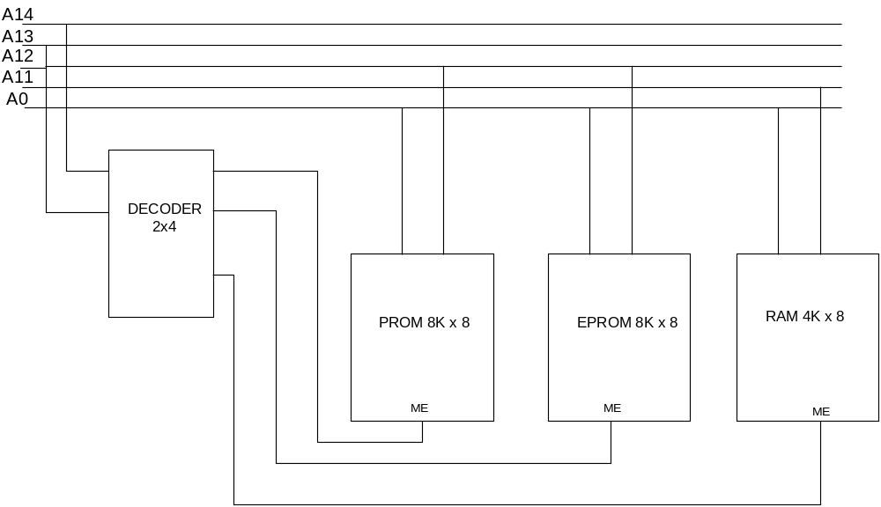
Lay Out Integrasi Memory 2Kx8

Slide 30
Latihan Soal
Apa yang dimaksud dengan :
a. Kapasitas Memory
b. Byte
c. Sel Memory
2. Apa beda memory non volatile dan volatile ?
3. Berapa banyak saluran address yang diperlukan untuk
sejumlah lokasi berikut ini
a. 1024 lokasi
b. 8192 lokasi
c. 65536 lokasi

Slide 31
4. Berapa banyak lokasi memory dan berapa kapasitas
memory untuk konfigurasi RAM berikut ini :
a. 2K x 1
b. 8K x 8
c. 4K x 8
d. 8K x 4
5. Disain bagaimana cara meng-ekspand memory 2K x 8
menjadi 16K x 8
6. Gambarkan skema memory EPROM 8K x 8 yang dibuat
dari beberapa EPROM 2716 (2K x 8)

Slide 32
7. Integrasikan memory-memory berikut ini dengan sistim
CPU, dimana :
Memory 1 : EPROM 2Kx8
Memory 2 : EPROM 4Kx8
Memory 3 : RAM 1Kx8
Buat Tabel Pemetaan Memory-nya (Memory Map)

